Slide 1
Oculus を使ってみる
2016年 11月 15日
金子邦彦

Slide 2
この資料で説明していること
Oculus のセットアップ手順

Slide 3
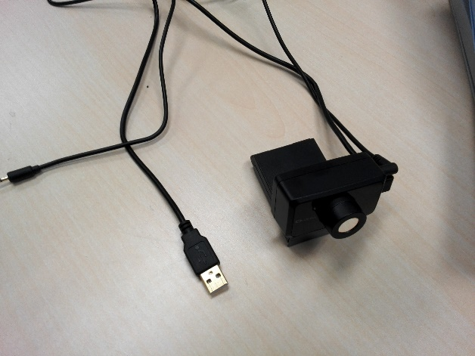
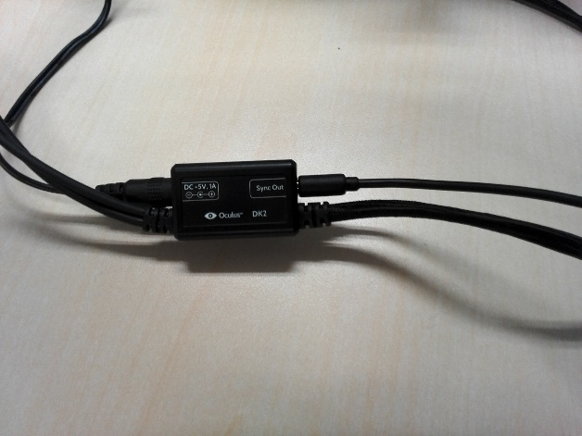
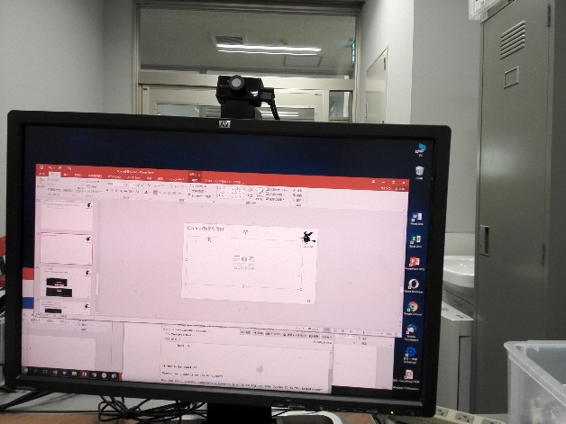
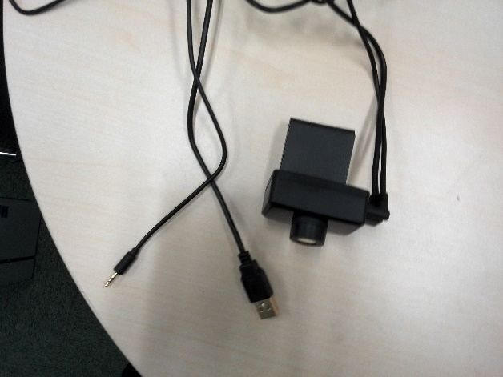
資料目次
事前準備
手順① Oculus Rift Runtime インストール用プログラムのダウンロード
手順② Oculus Rift Runtime のインストール
手順③ Oculus のアカウント申請
手順④ Oculus の設定
手順⑤ Oculus アプリをダウンロードして動かしてみる

Slide 4
事前準備
◆ 確認事項
USB 3.0 ポート 2個、HDMI ポート 1個が必要
※ HDMI ポートについては、Oculus 付属の変換コネクタを使
い他のポートで代用可
◆ 事前準備
・Windows アップデート
・マザーボード（メインボード）のドライバ・アップデート
・グラフィックスカードのドライバ・アップデート

Slide 5
手順① Oculus Rift Runtime インストール用プログラムのダウンロード
Web ページを開く
https://www.oculus.com/setup/
「Download Oculus Software」をクリック
20.png
「Save File」をクリック

Slide 6
手順① Oculus Rift Runtime インストール用プログラムのダウンロード
4. ファイル OculusSetup.exe を保存する
21.png

Slide 7
手順② Oculus Rift Runtime のインストール
ファイル OculusSetup を起動する
22.png
次のように操作する
23
24
25
26
27
28

Slide 8
手順③ Oculus のアカウント申請
「手順②」でのインストールが終わると、Oculus 設定用のツールが自動で起動し、次の画面が自動で現れる。 アカウントを新規作成したいので「Create Oculus Account」をクリック
29

Slide 9
次の情報を決めておく
項目（日本語） | 項目（英語）
ユーザ名 | Username | 好きな英文字列
名 | First name | 姓名の「名」をローマ字で
姓 | Last name | 姓名の「姓」をローマ字で
電子メールアドレス | E-mail
パスワード | Password | 英文字で

Slide 10
手順③ Oculus のアカウント申請
2. いま決めた情報を入力する
30.png
・ユーザ名 （Username）
・名 (First name)
・姓 (Last name)

Slide 11
手順③ Oculus のアカウント申請
2. いま決めた情報を入力する
31.png
・電子メールアドレス
・電子メールアドレス（再度）
・パスワード

Slide 12
手順③ Oculus のアカウント申請
確認表示
32.png

Slide 13
手順③ Oculus のアカウント申請
「Welcome to Oculus」という件名の電子メールが届くので、本文を見て、「Once you validate your email, you‘ll be ready to go. Please click this link. ●●●」の「●●●」のところをクリック
33.png

Slide 14
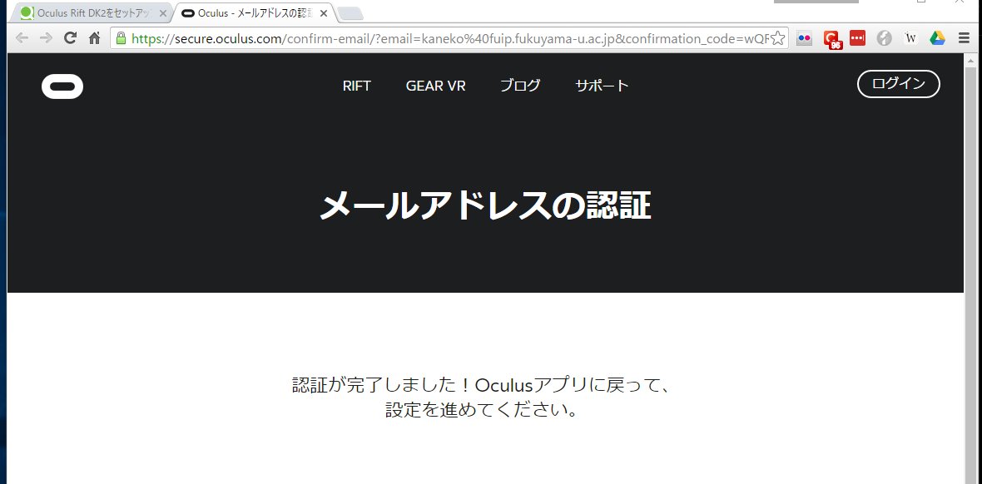
手順③ Oculus のアカウント申請
4. Web ブラウザの「メールアドレスの認証」という画面が開くので確認

Slide 15
手順④ Oculus の設定
Oculus Configuration Utility の起動
34.png
今度はサインインしたいので「Sign In」をクリック
35.png
デスクトップの「Oculus」という名前のアイコンを使って起動dekiru

Slide 16
手順④ Oculus の設定
3. 「手順③」のときに設定したメールアドレスとパスワードを使ってサインイン
36.png

Slide 17
手順④ Oculus の設定
安全上の注意事項
37.Png
見終わったら Next をクリック
38.png
39.png

Slide 18
手順④ Oculus の設定
7. 次に、説明画面が出る．「Next」をクリック
40.png

Slide 19
手順④ Oculus の設定
8. 次に、接続を指示する画面が出る．「Next」をクリック
41.png
Nextが選べないときは
SkipでもOK

Slide 20
別ページ
43
44
45
46

Slide 22
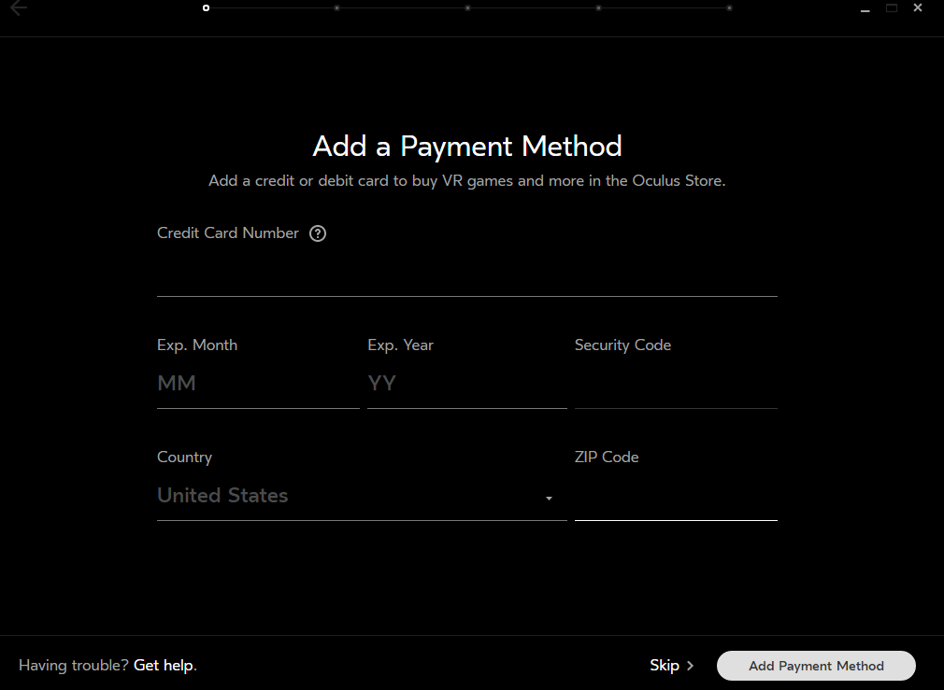
手順④ Oculus の設定
4. 支払情報の画面が出る．スキップしたいので「skip」をクリック

Slide 23
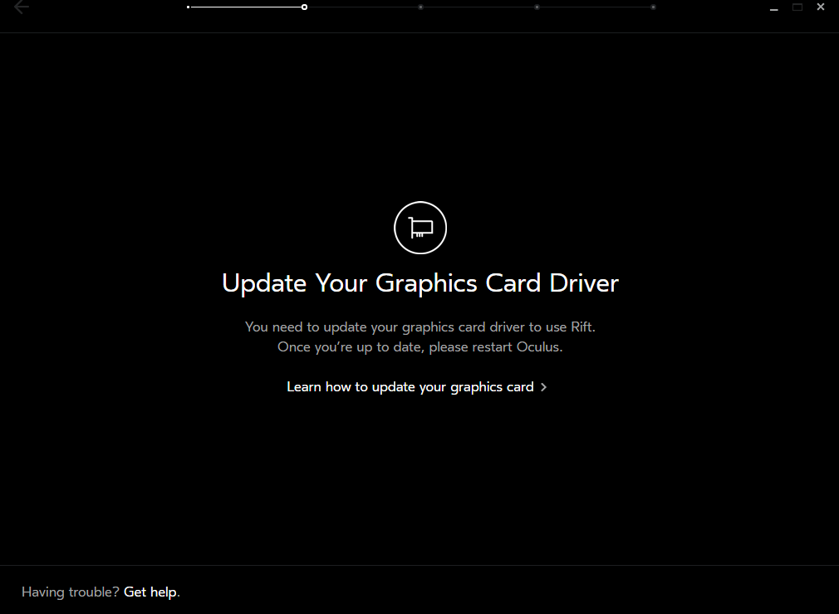
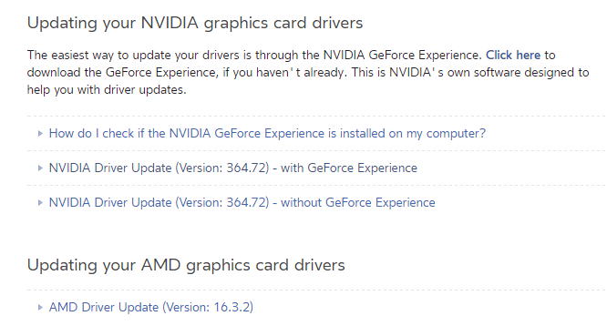
手順④ Oculus の設定
5. 次のような画面が出ることがある。これは「グラフィックスカードのドライバの更新が必要だ」という画面
Nvidia のカードを持っている場合にはクリック
（上から３番目）
「Learn how to update your graphics card」をクリック

Slide 24
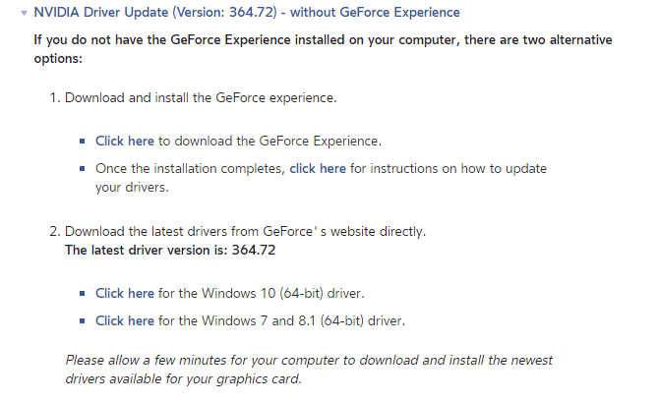
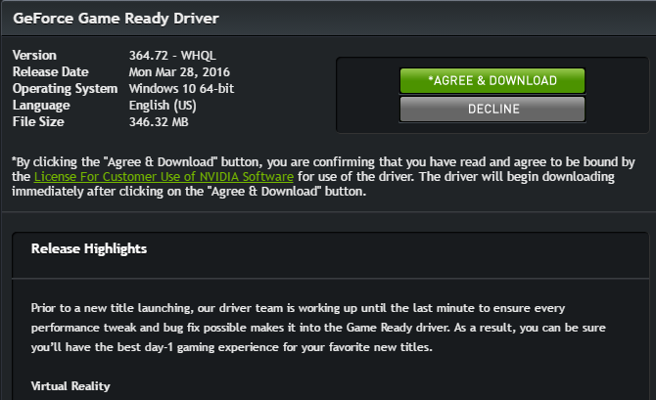
手順④ Oculus の設定
「Agree & Download」をクリック
Windows 10 を使っている場合には、「Windows 10」の左の 「Click Here」をクリック
ファイルをダウンロードしたら、実行

Slide 25
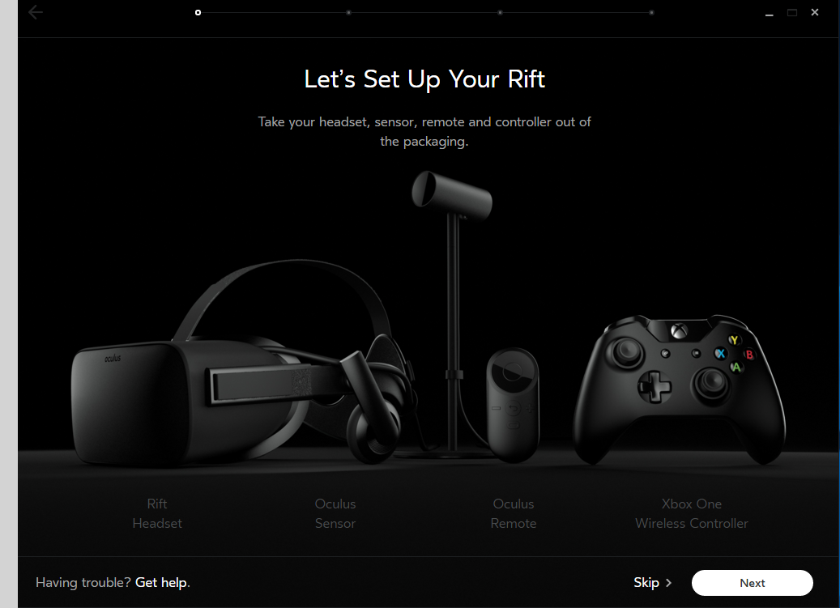
手順④ Oculus の設定
6. 次に「設定しよう」の画面が出る．「Next」をクリック

Slide 26
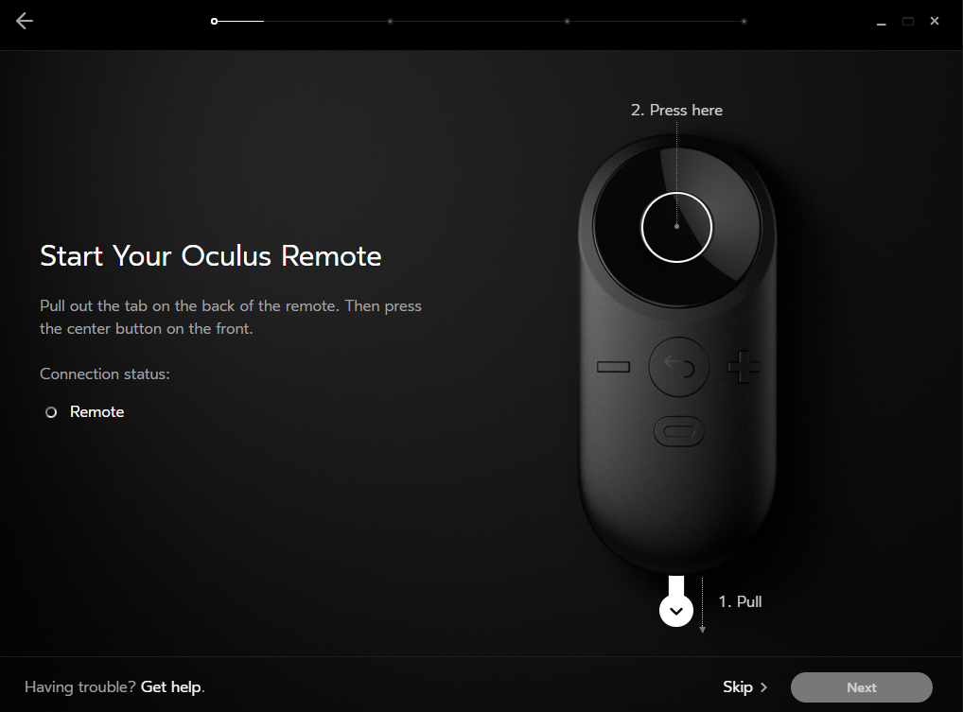
手順④ Oculus の設定
9. 「Start Your Oculus Remote」はスキップしたいので「skip」をクリック

Slide 27
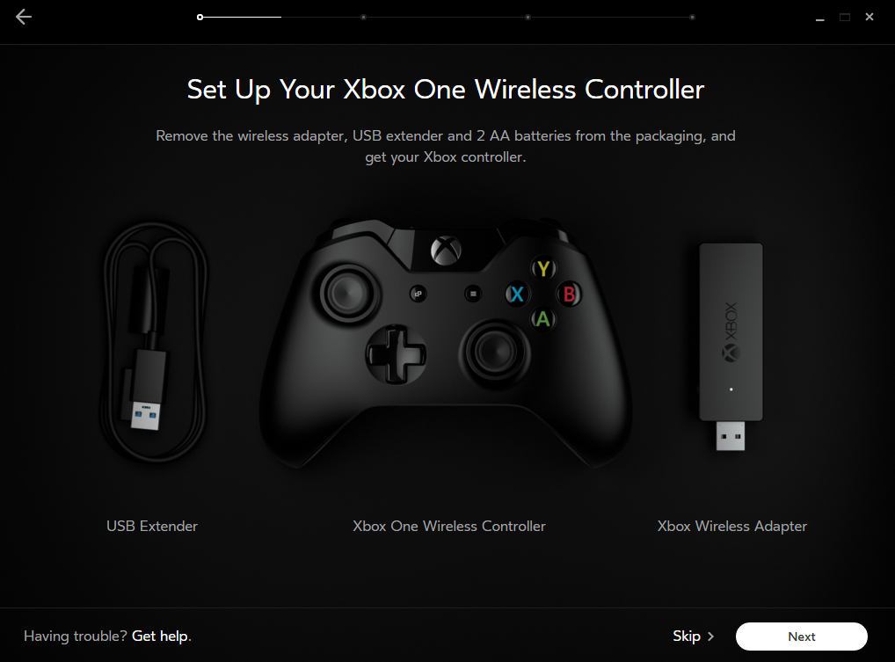
手順④ Oculus の設定
10. 「Set Up Your Xbox One Wireless Controller」もスキップしたいので「skip」をクリック

Slide 28

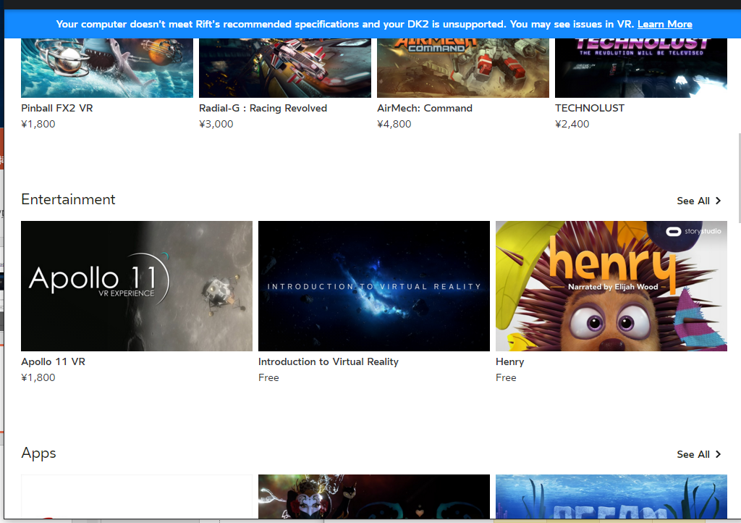
手順⑤ Oculus アプリをダウンロードして動かしてみる
1. 新しい画面が自動で開くはず（これは、Oculus のストア）
2. 「Free」と書いてあるコンテンツを選んでクリック
開かないときは手動で
起動

Slide 29
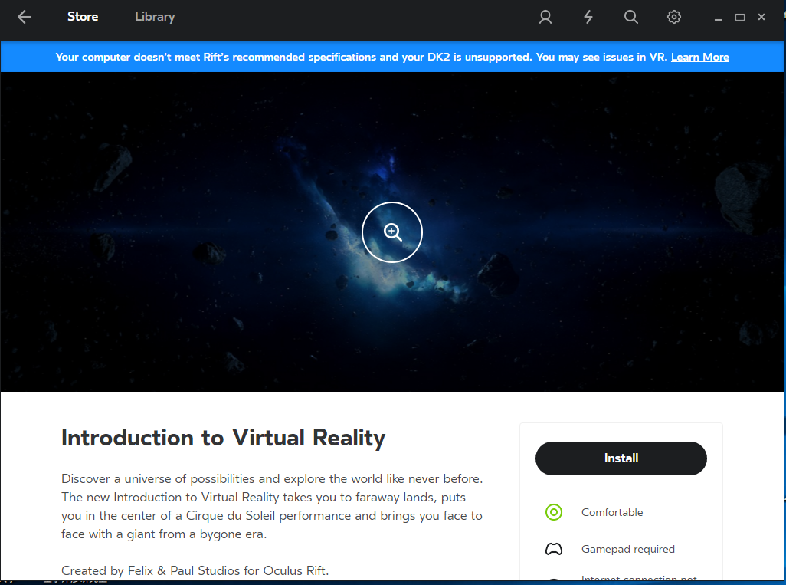
手順⑤ Oculus アプリをダウンロードして動かしてみる
2. 画面がインストール用の画面に切り替わる
「Install」をクリック

Slide 30
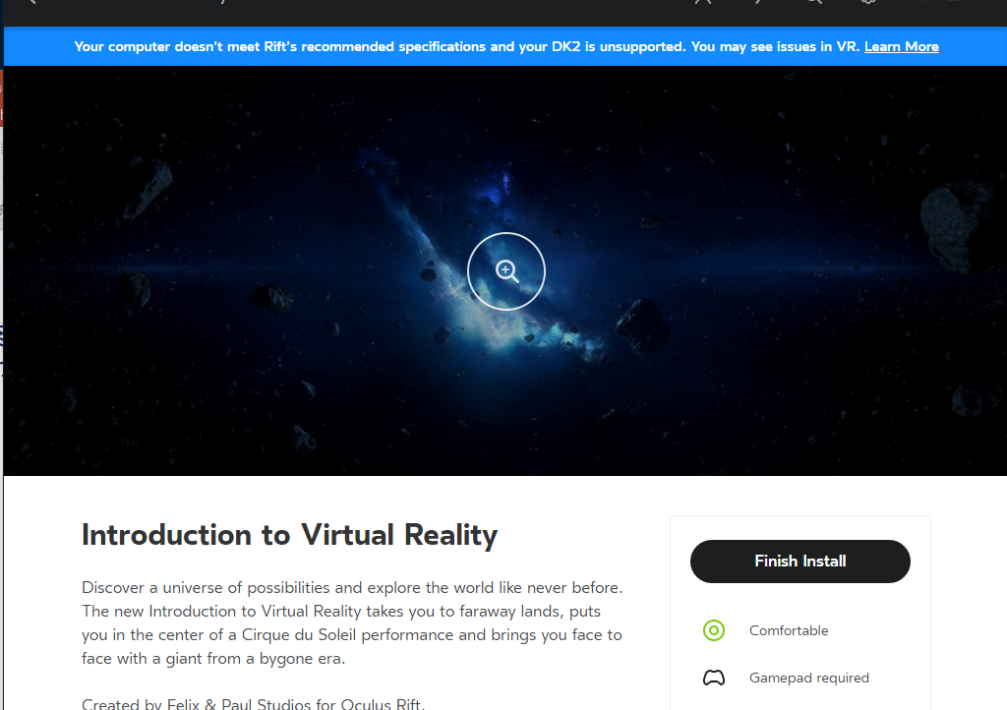
手順⑤ Oculus アプリをダウンロードして動かしてみる
3. ダウンロードが終わったら、自動的にインストールが始まる。インストールが終わったら「Finish Install」をクリック

Slide 31
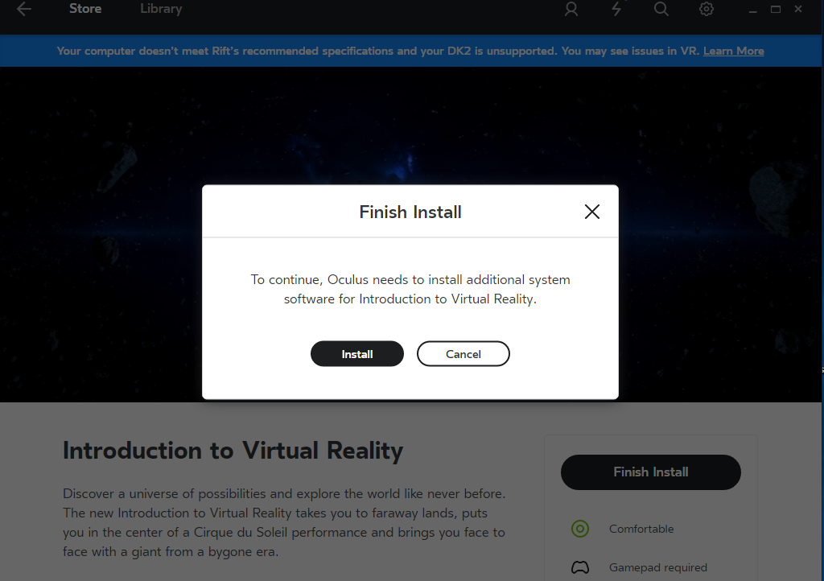
手順⑤ Oculus アプリをダウンロードして動かしてみる
4. 追加のインストールの指示画面が出ることがある（下のように）。「Install」をクリックする

Slide 32
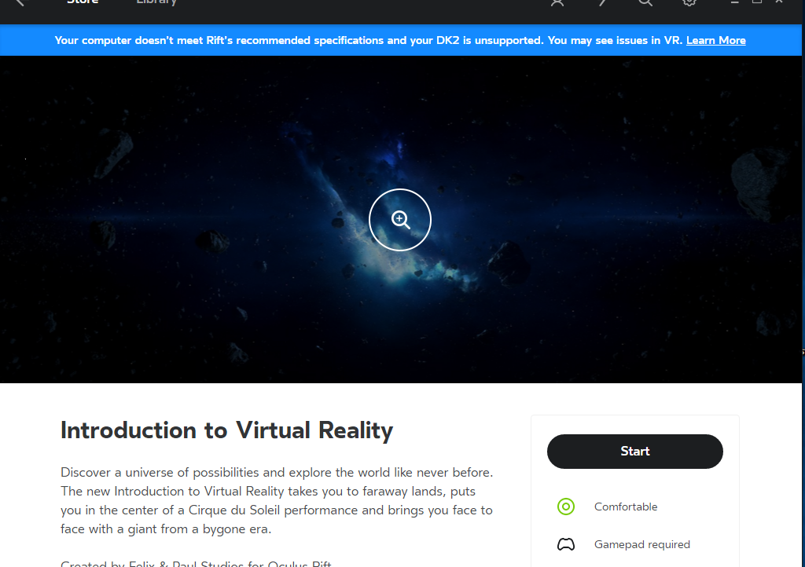
手順⑤ Oculus アプリをダウンロードして動かしてみる
5. 「Start」をクリック。あとは楽しむ。

Slide 33
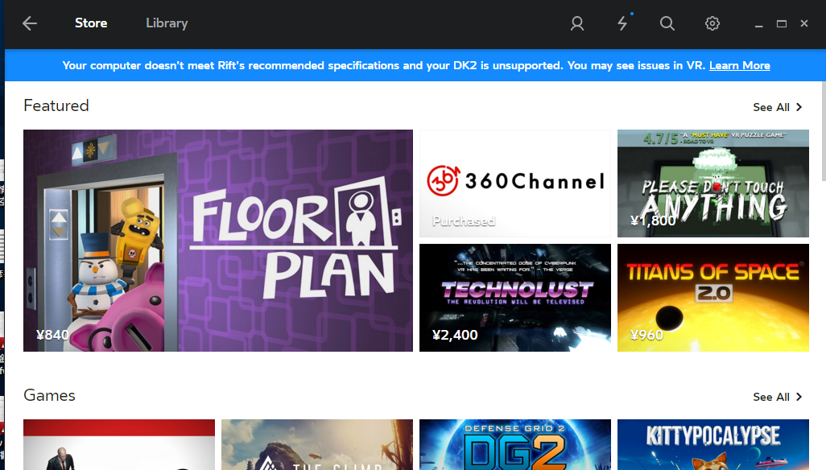
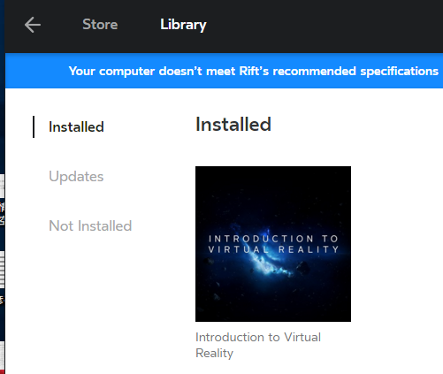

インストール済みのアプリを起動したいとき
起動
Library
インストール済みの
アプリを選ぶ

Slide 34
Oculus Rift 用の パノラマ画像コンテンツ
2016年 11月 15日
金子邦彦

Slide 35
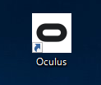
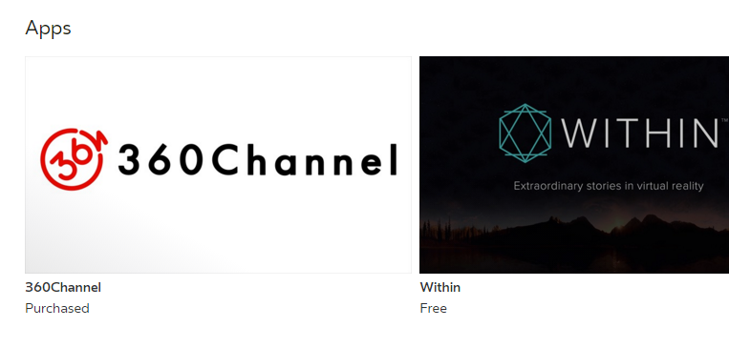
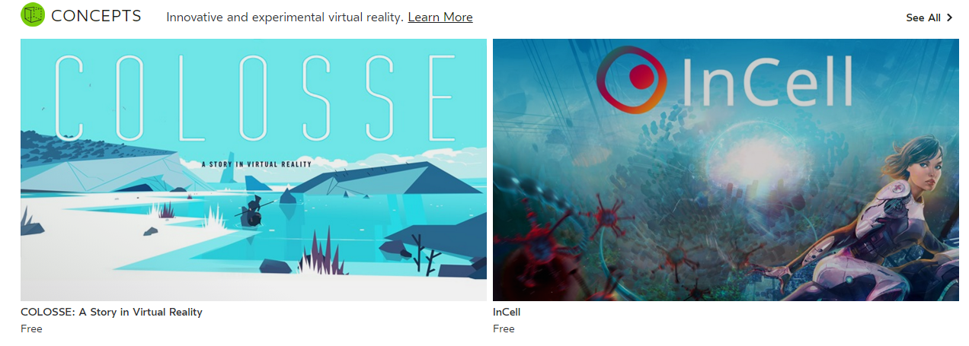
VR体験
Oculus を起動
2. Oculus ストア (Store) の画面が開く．
おすすめコンテンツ InCell, 360Channel
を全員で体験しておいてください．余裕があれば、他の無料 (Free）のもの、１つか２つ。
InCellのインストール
（「CONCEPTS」の下にある）
InCellのインストール
（「Apps」の下にある）

Slide 36
Web ブラウザ Firefox のベータ版（Nighty版）
ベータ版は、もともと、新機能や新サービスを、動作保証なしで一般公開するもの
◆ 先進性のアピール
◆ 動作保証あり版の購入の誘導
◆ 一般からのフィードバック（感想、バグ報告など）
・Firefox のベータ版には次の機能が備わっています
◆ VR デバイス Oculus Rift のコントロール機能
◆ VRコンテンツ（３次元オブジェクト、パノラマ写真など）
の表示機能 （WebVRという）
◆ HTML で、VR コンテンツを簡単に制作できる機能

Slide 37
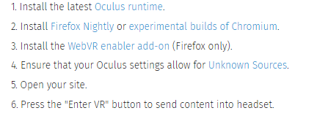
Web ブラウザ Firefox のベータ版（Nighty版）のインストール ①
Web ページを開く
https://mozvr.com
2. このページの中の「Firefox Nighty」をクリック

Slide 38
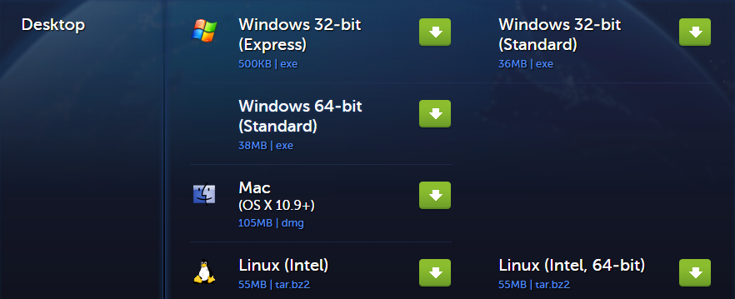
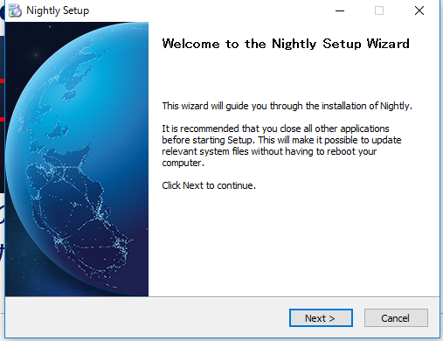
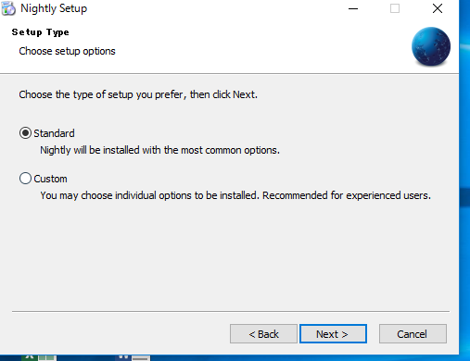
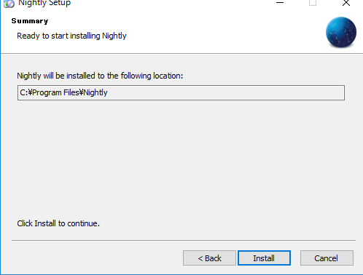
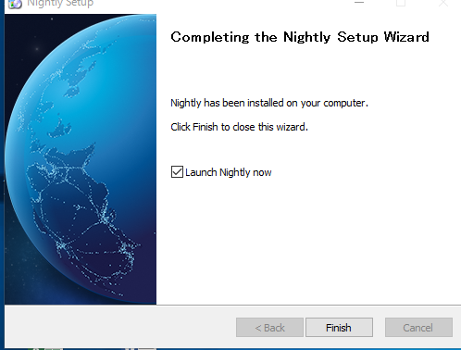
Web ブラウザ Firefox のベータ版（Nighty版）のインストール ②
3. 64 ビット Windows パソコンにインストールしたいので「Windows 64-bit (Standard)」をクリック
4. ダウンロードが始まるので確認
5. ダウンロードが終わったら実行．これでインストールできる

Slide 39
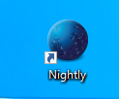
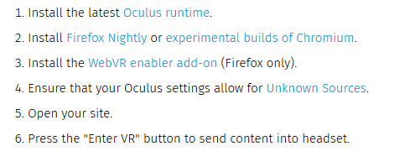
Web ブラウザ Firefox のベータ版（Nighty版）の設定 ①
インストールした新しい Web ブラウザ Firefox を起動
デスクトップに「Nighty」という名前のアイコンが新しく
できているはずなので、それを使って起動
2. この Firefox で、さっきの Web ページ
https://mozvr.com をもう１度開く
3. このページの中の「WebVR enabler add-on」をクリック

Slide 40
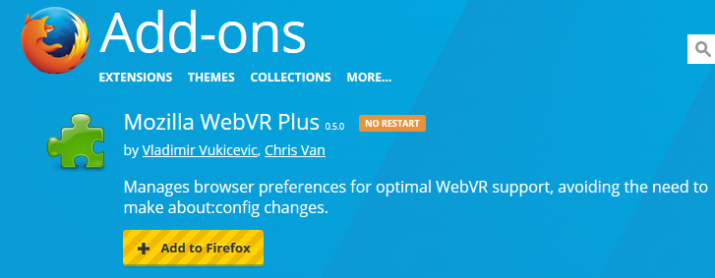
Web ブラウザ Firefox のベータ版（Nighty版）の設定 ②
4. アドオンを追加したいので「Add to Firefox」をクリック

Slide 41

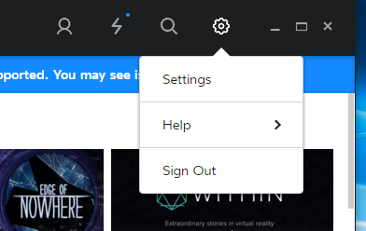
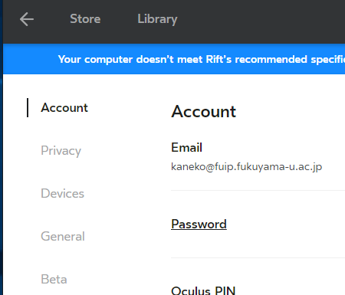
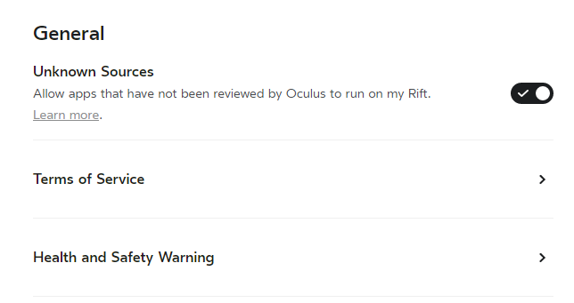
Oculus側の設定
Oculus 公式アプリでなくても Oculus が受け付けるようにするための設定
Oculus を起動
設定 (Settings)
「General」をクリック
「Unknown Sources」を
ON にする

Slide 42
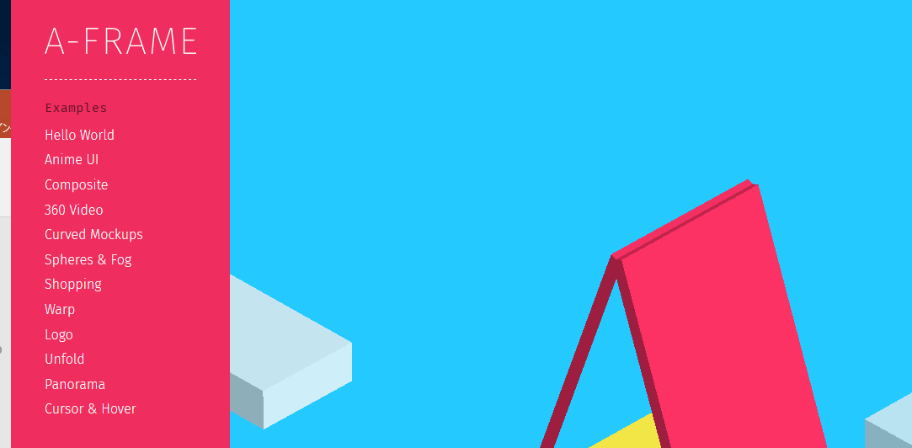
A-FRAME の準備
A-FRAME とは
HTML で、VR コンテンツを簡単に制作できる機能をもった
フリーソフトウエア
体験してみる （VRデバイスが無くても体験できる）
1. さきほどインストールした Firefox を使って、次の Web ページを開く
https://aframe.io/
2. いろいろデモがある．「Panorama」をクリックしてみる

Slide 43
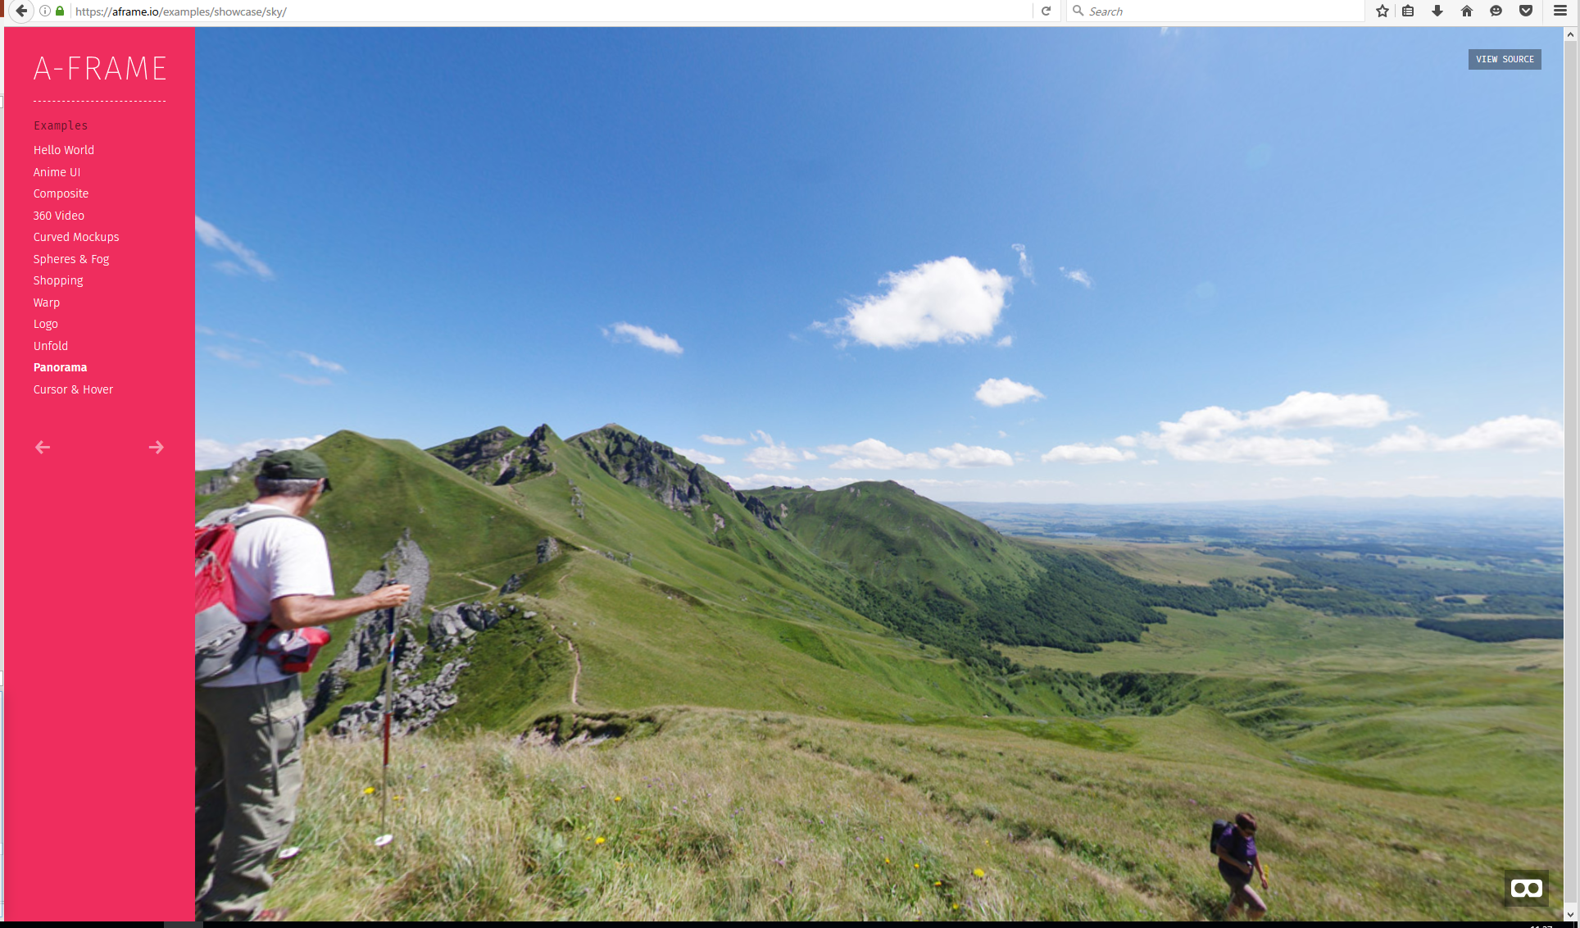
マウスで、ぐいぐい動きますので、全員、体験してみてください

Slide 44
VRデバイスのモードに切り替えて、全員、VRデバイスで体験してみてください

Slide 45
VRコンテンツ
VRコンテンツの構成要素（世界）
◆ ３次元のオブジェクト ・・・ 地形、建物、キャラクタ
形、色、テクスチャ
◆ 遠景（背景） ・・・ 方向感覚、世界の雰囲気
パノラマ画像
世界の中を自由に動き回ることができる．これがVRコンテンツ．
※ ゲームの世界になると、「ゲームの主人公」が、VRの世界に作用したり（移動やら加工やら）、作用されたり（衝突判定）という相互作業が入ってくる

Slide 46
Oculus Rift を用いた パノラマ画像の表示法
2016年 11月 15日
金子邦彦

Slide 47
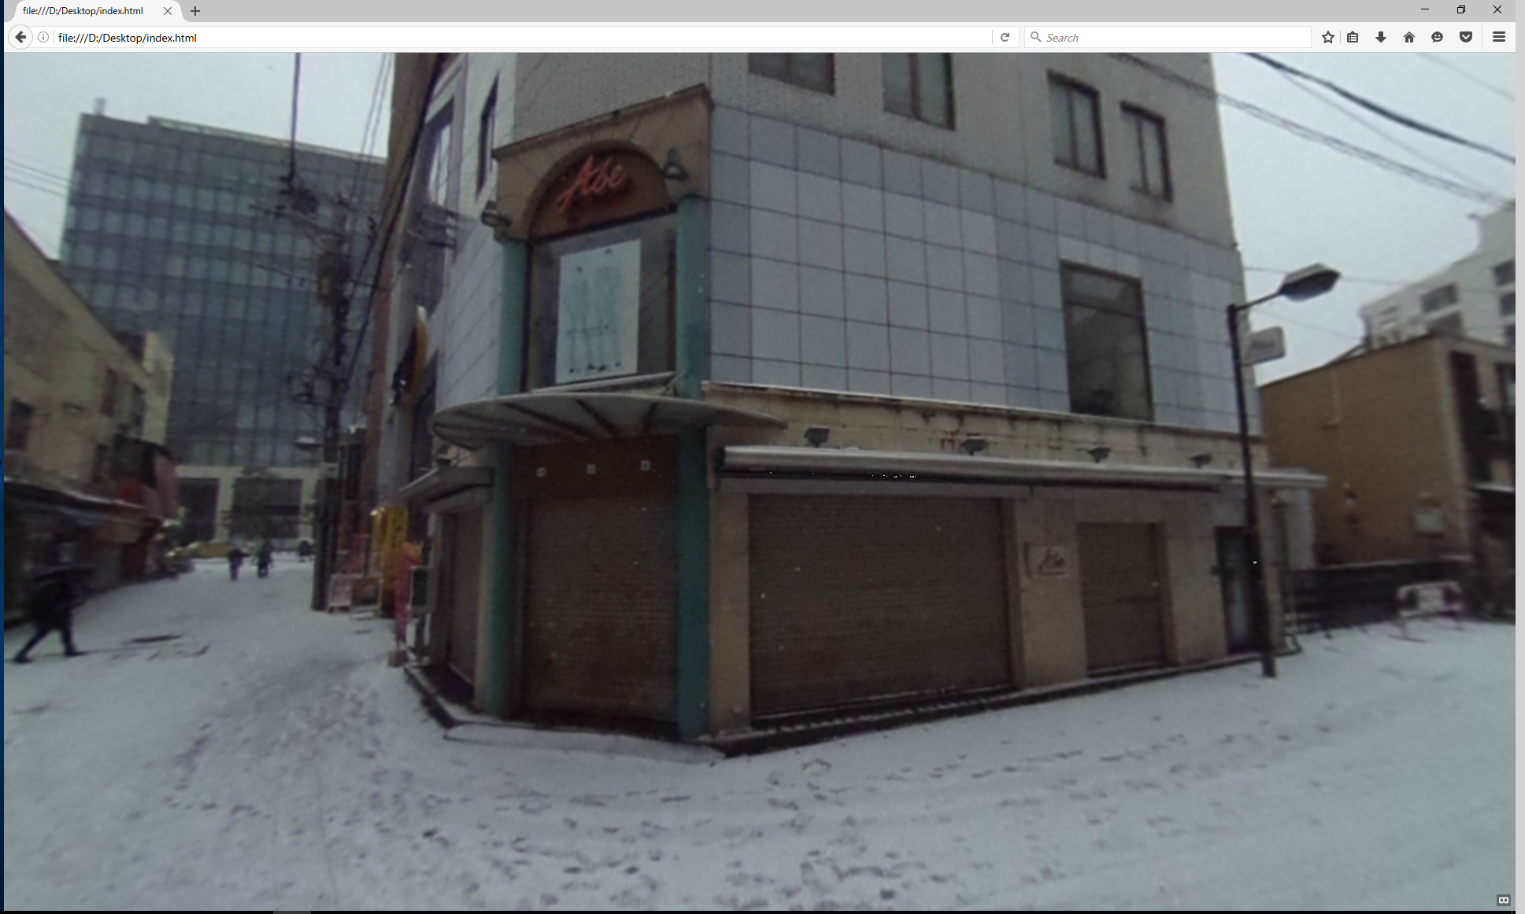
遠景（背景）の制作
Firefox でこんな感じの表示

Slide 48
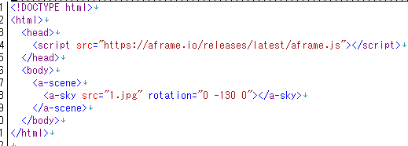
遠景（背景）の制作
ファイル index.html を編集。
画像ファイル (jpg) は、別に準備
パノラマ画像の画像ファイル名の指定

Slide 49
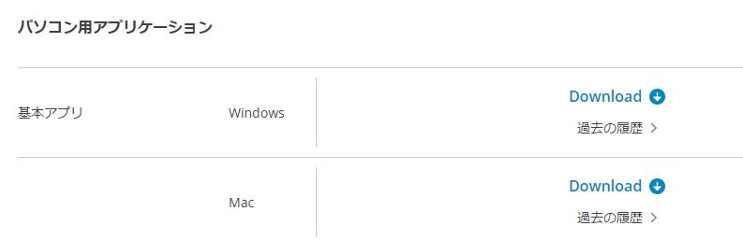
パノラマ画像を準備
屋外で撮影（各自、１から２枚）
パノラマ撮影機能のカメラ
※ スマホでも撮影できますが、今日はリコー THETA を使用
2. リコー THETA 用のソフトのダウンロードとインストール
https://theta360.com/ja/support/download/
※ インストールがうまくいかない場合には、「Adobe AIRを探してインストールしなさい」のように指示します
（ウイルス対策ソフトウエアが、インストールを邪魔する可能性があるようです）。

Slide 50
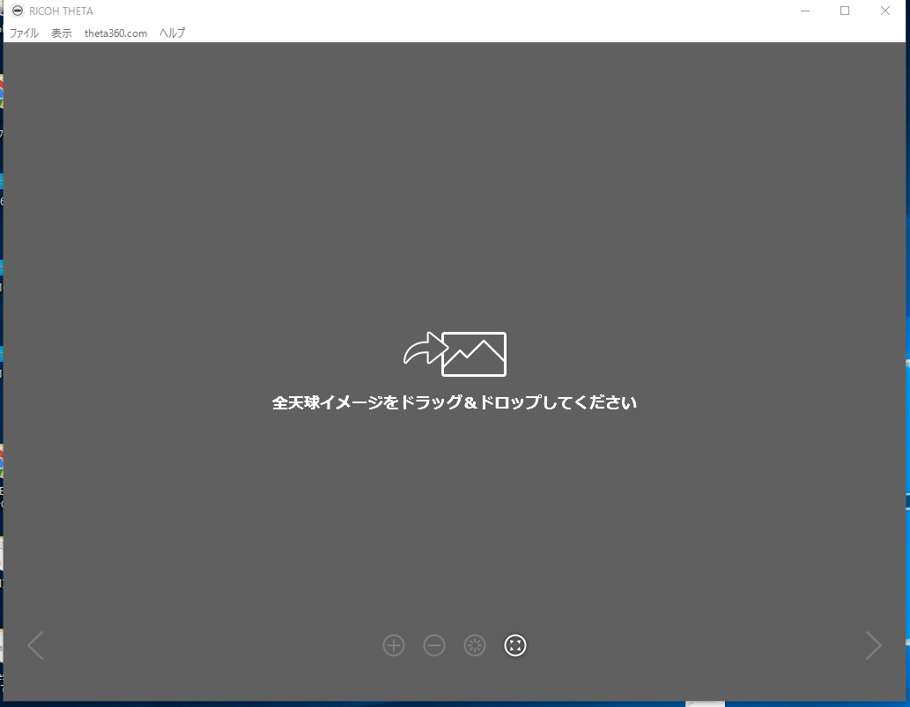
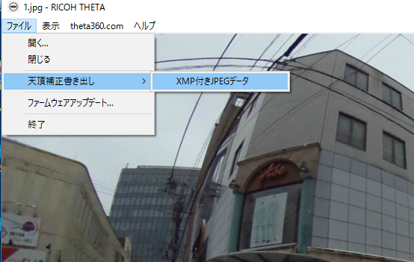
リコー THETA の場合には「天頂補正書き出し」という操作が、画像ごとに必要
撮影したパノラマ画像のファイルを、パソコンにコピー
リコー THETA 用のソフトを起動
撮影したファイルを、１つずつ、リコー THETA 用のソフトの画面にドラッグ＆ドロップ
「ファイル」→「天頂補正書き出し」→「XMP付きJPEGデータ」

Slide 51
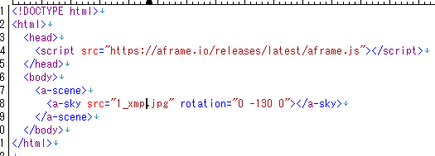
index.html の中の画像ファイル名を変更
Firefox を使って、index.html を開き（index.html をドラッグ＆ドロップでOK）、VRデバイスで体験

Slide 52
研究サブテーマ例
パノラマ写真で、仮想世界を作る。歩き回ることができる。
遊園地、観光地などのバーチャル観光（例えば福山大学、例えば鞆の浦）
福山大学構内で、数十枚、撮影（コンパス持参し、すべて北向きでとるような工夫。撮影場所は、地図に書き込んで記録）
画像と「経路」を関係づける（どう歩けるかのルート作成）（難しくない）
Google Map で歩き回ることができるように作る（簡単）
VRデバイスで歩き回ることができるように作る（今日わかった通り簡単）
「2」の作業が、もっと簡単に、ミスなくできる工夫を考えて、その工夫の効果を実験で確かめる

Slide 53
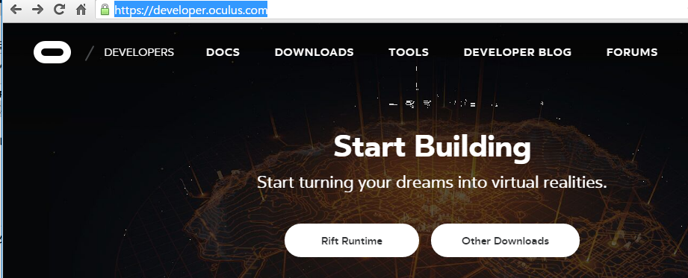
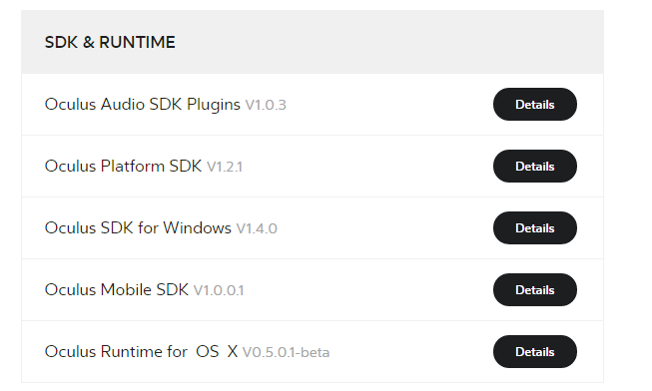
（オプション）oculus ソフトウエア開発キットのダウンロード
Web ページを開く
https://developer.oculus.com/
2. 「DOWNLOADS」をクリック
3. 「oculus Platform SDK」を選ぶ

Slide 54
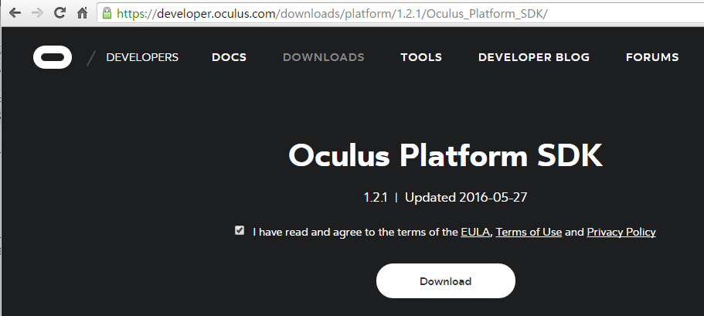

（オプション） oculus ソフトウエア開発キットのダウンロード
4. 「oculus Platform SDK」をダウンロード
5. ファイル OVRPlatformSDK_v1.2.1.zip がダウンロードされる

Slide 55
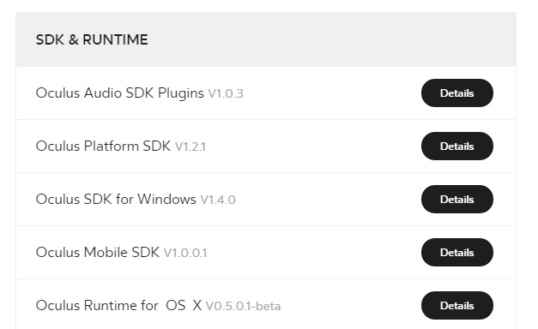
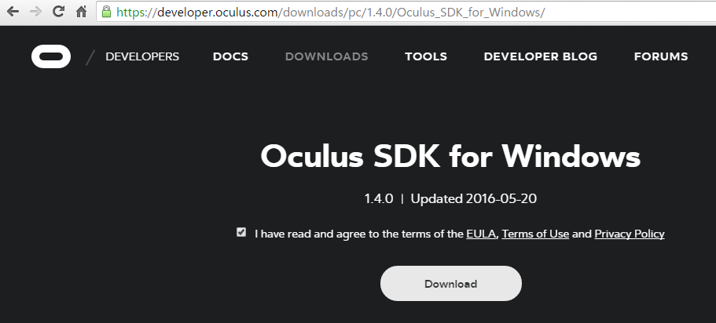
（オプション） oculus ソフトウエア開発キットのダウンロード
6. 前のページに戻り、「oculus SDK for Windows」を選ぶ
7. 「oculus SDK for Windows」をダウンロード

Slide 56

（オプション） oculus ソフトウエア開発キットのダウンロード
8. ovr_sdk_win_1.4.0_public.zip がダウンロードされる

Slide 57
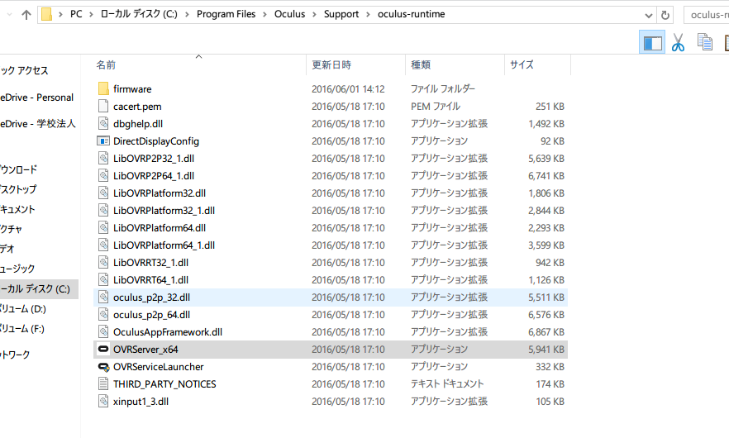
Oculus の設定
10. 新しい画面が開く（Oculus のソフト）が、いったん閉じる
11. C:\Program Files\Oculus\Support\ocurus-runtime\OVRServer_x64.exe を右クリックして（右クリックメニュ）、「ショートカットの作成」

Slide 58
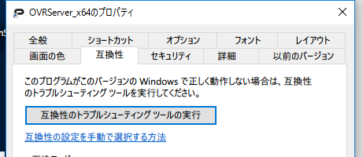

Oculus の設定
12. 作成したショートカットを右クリックし（右クリックメニュー）、「プロパティ」
13. 「互換性」タブをクリック
14. 「互換性モードでこのプログラムを実行する」をチェック

Slide 59

Oculus の設定
15. 「管理者としてこのプログラムを実行する」にもチェック。
その後、下の「OK」をクリック

Slide 60


oculus 開発者の Web ページ
https://developer.oculus.com/
・「Other Downloads」をクリック
「Oculus SDK for Windows」をクリック

Slide 61
oculus 開発者の Web ページ
https://developer.oculus.com/
・「Other Downloads」をクリック
Runtime をダウンロードしてインストールする
アカウントを作成
サインイン
グラフィックスドライバの更新

Slide 62

チェックし，「Download」をクリック
配線
パワーオン

